Slide 1
第2课时 中和反应和pH

Slide 2
H⁺
H₂O
OH⁻
HCl+NaOH===NaCl+ H₂O

Slide 3
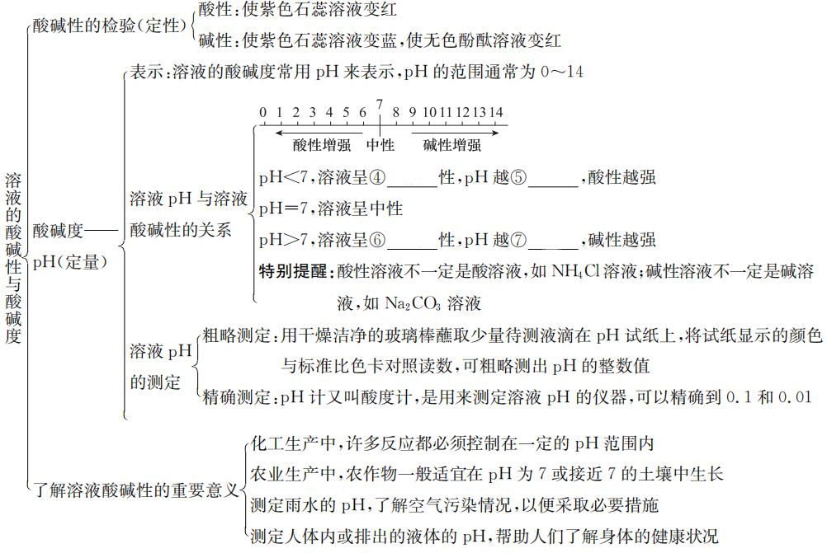
酸
小
碱
大

Slide 4
考 点 溶液的酸碱性和pH的关系(10年7考)
典例 为了维持人体的生命活动,人体不同器官内的液体保持不同的酸碱性,如表所示。下列说法正确的是( )
液体 | 胃液 | 血液 | 唾液
pH | 0.9~1.5 | 7.35~7.45 | 6.6~7.1
A.人体的唾液一定呈酸性
B.人体的血液一定呈碱性
C.人体的胃液能使紫色石蕊溶液变蓝
D.pH试纸可精确测得以上液体的pH

Slide 5
【解析】由题表可知,唾液的pH为6.6~7.1,可能显酸性,可能显中性,也可能显碱性,A项错误;血液的pH为7.35~7.45,大于7,显碱性,B项正确;胃液的pH为0.9~1.5,小于7,显酸性,因此人体的胃液能使紫色石蕊溶液变红,C项错误;pH试纸测得的结果是整数,不能精确测得pH,D项错误。
【答案】 B

Slide 6
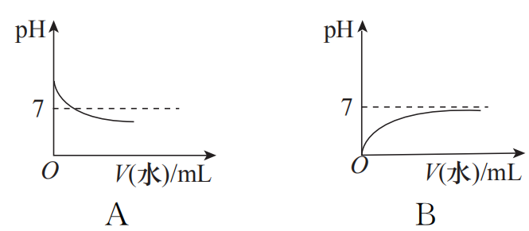
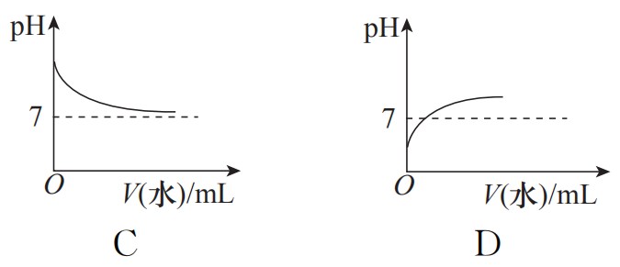
往KOH溶液中加水,溶液的pH变化正确的是( )
C

Slide 7
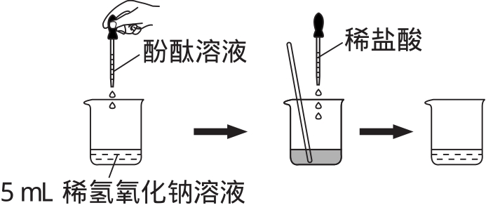
实验:中和反应的探究
1.探究过程
原理 | 中和反应过程中往往没有明显现象,无法确定是否发生反应或反应是否完全,因此需借助酸碱指示剂(主要是酚酞溶液)来判断反应的发生
实验装置

Slide 8
实验操作 | 如图所示,在烧杯中加入约5 mL稀氢氧化钠溶液,滴入几滴酚酞溶液,用玻璃棒搅拌,然后用胶头滴管滴入稀盐酸并不断搅拌,观察现象
实验现象 | 烧杯中的溶液由红色逐渐变为无色
化学 方程式 | NaOH＋HCl NaCl＋H₂O

Slide 9
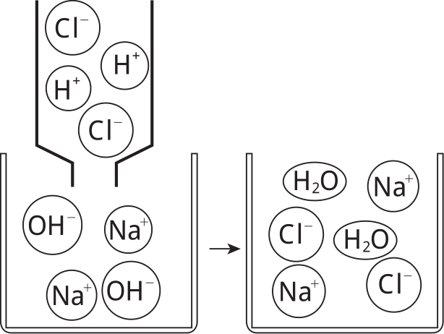
2.中和反应的实质
酸中的氢离子(H＋)与碱中的氢氧根离子(OH⁻)结合生成水(H₂O)。

Slide 10
3.其他判断中和反应是否发生的方法
方 法 | 设计思路(均以酸 中和碱为例) | 操作要点
方 法 一 | 借助反应中的温度变化(酸碱中和反应是放热反应,反应过程中温度逐渐升高) | ①先分别测量烧杯中酸溶液和碱溶液的温度;②边滴加酸溶液,边搅拌并及时测量、记录溶液的温度

Slide 11
方 法 二 | 借助反应中溶液pH的变化(酸中和碱时,随着酸溶液的不断加入,溶液pH不断减小) | ①先测出碱溶液的pH;②逐滴加入酸溶液,并不断搅拌,同时测定溶液的pH;③pH≤7时才能证明反应的发生(因为pH减小也可能是碱溶液被稀释导致的)

Slide 12
4.酸碱反应后所得溶液中溶质的判断
在酸滴定碱的过程中,当溶液由红色变为无色时,可能酸碱恰好完全反应,也可能酸过量。检验酸是否过量的方法:①滴加紫色石蕊溶液;②用pH试纸;③加入比较活泼的金属;④加入碳酸盐。

Slide 13
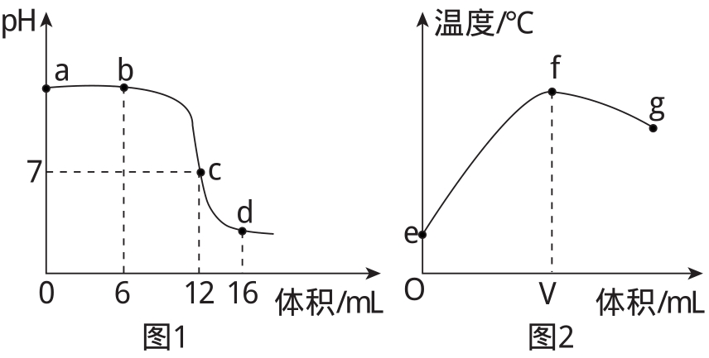
某兴趣小组的同学用实验室常用药品对“NaOH溶液与稀盐酸的反应”进行探究。
【实验探究一】在探究NaOH溶液与稀盐酸反应时,小组同学用pH和温度传感器测量反应过程中相关物理量的变化情况,得到图1和图2。

Slide 14
(1)该反应的化学方程式是 。
(2)图2中V的数值最接近 (填“6”“12”或“16”)。
(3)取图1中b点所示溶液加入无色酚酞溶液,可观察到的现象是
;
取图1中d点所示溶液加热蒸干,所得固体为 (填“纯净物”或“混合物”)。
NaOH＋HCl===NaCl＋H₂O
12
溶液变红
纯净物

Slide 15
【实验探究二】NaOH溶液与稀盐酸是否恰好完全反应
(4)某同学设计了如下实验方案:
实验步骤 | 实验现象 | 结论
取2 mL NaOH溶液于试管中,滴入一定量的稀盐酸,振荡后加入镁条 | ___ | 稀盐酸过量
 | 没有明显现象 | 氢氧化钠与稀盐酸恰好完全反应
产生气泡

Slide 16
(5)另有同学提出上述实验探究二设计的方案不能证明
NaOH溶液与稀盐酸恰好完全反应,其原因是
。
氢氧化钠溶液过量时,加入镁条也无明显现象

Slide 17
命题点1 中和反应及其应用
1.(2021·安徽第8题)中和反应在生产、生活中应用广泛。下列应用的主要原理不涉及中和反应的是( )
A.生石灰用于加热即热食品
B.氢氧化铝用于治疗胃酸过多
C.熟石灰用于改良酸性土壤
D.硼酸用于处理皮肤上沾有的碱
A

Slide 18
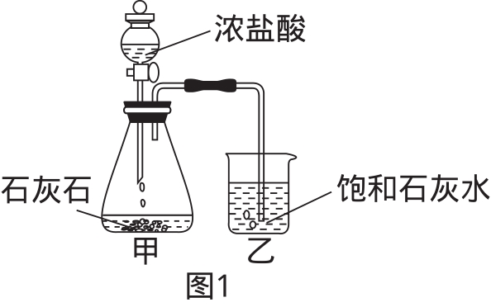
命题点2 溶液的酸碱性和pH的关系
2.某兴趣小组用图1装置进行实验时发现:烧杯中饱和石灰水先变浑浊,后逐渐澄清。

Slide 19
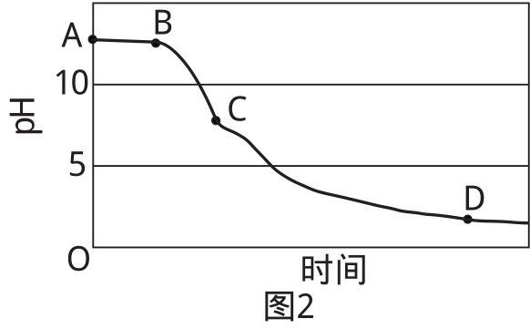
(3)该兴趣小组在老师指导下,用pH传感器测得图1烧杯中溶液的pH随通入气体时间的变化曲线如图2。
①AB段pH几乎不变的原因可能是 _
;D点所得澄清溶液的成分除H₂O外还有 。
先排出的是装置内的
空气,不会使溶液pH明显变化
CaCl₂和HCl(或Ca^{2＋}、H＋和Cl⁻)

Slide 20
②BC段发生反应的化学方程式主要有
_
。
CO₂＋Ca(OH)₂===CaCO₃↓＋H₂O、
Ca(OH)₂＋2HCl===CaCl₂＋2H₂O

